Slide 1
ABUSO Y MALTRATO INFANTIL NO. GALICIA

Slide 2
PROTECCIÓN DE LA INFANCIA Y BUEN TRATO.
TALLER “EL BUEN TRATO”

Slide 3
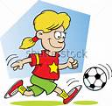
1. ACEPTAR INCONDICIONALMENTE A NUESTROS HIJ@S

Slide 4
NUESTRO HIJ@ IDEAL VS EL REAL
- PUNTO FUERTE?
- TALLER: PIENSA EN 3 PUNTOS DÉBILES O DEFECTOS
PIENSA EN 3 PUNTOS FUERTES, CALIDADES O VIRTUDES.
- CORREGIR:
RESALTAR POSITIVO-EXPLICAR LO NEGATIVO

Slide 5
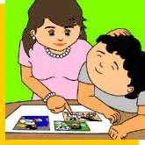
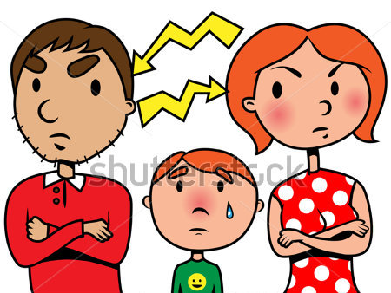
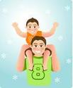
2. PROPORCIONARLES AMOR Y AFECTO

Slide 6
FAMILIA PRIMER CONTACTO QUE UN NIÑ@ TIENE CON EL MUNDO. SU PERSONALIDAD VA A DEPENDER, EN GRAN MEDIDA, DE LAS RELACIONES Y SENTIMIENTOS QUE EXPERIMENTEN EN ELLA.
SOMOS EL ESPEJO DONDE SE MIRAN.
LOS PADRES NO SOMOS AMIGOS NI FILÓSOFOS, SOMOS MODELOS. JUNTOS O SEPARADOS TAMBIÉN.
NUESTRO AMOR Y NUESTRO EJEMPLO DETERMINARÁN LA IMAGEN QUE TENGAN DE SI MISM@S, SU AUTOESTIMA.

Slide 7
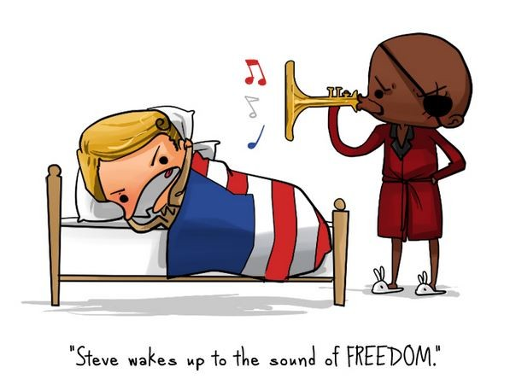
3. ESTABLECER LÍMITES RAZONABLES

Slide 8
LA SOBREPROTECCIÓN ES UN TIPO DE MALTRATO. SI NO MARCAMOS LÍMITES NI RESPETAMOS LOS LÍMITES COHERENTES, NO EDUCAMOS.
¿CÓMO PONER Y MANTENER LÍMITES?
coherentes(breve vs largo), proporcionales, inmediatos pero pueden pensarse, revisión de normas según edad, firmeza,…
PEGAR NO ES LA FORMA. CORREGIR LO NEGATIVO, REFORZAR LO POSITIVO
PARTE SANA, PARTE ENFERMA.

Slide 9
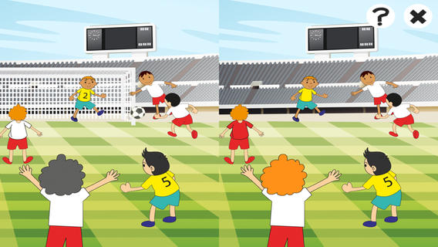
4. RESPETAR SU DERECHO AL JUEGO Y A TENER RELACIONES DE AMISTAD CON SUS COMPAÑEROS

Slide 10
IGUAL DE IMPORTANTE PARA EL DESARROLLO COMO ES COMER Y DORMIR, LO ES JUGAR Y RELACIONARSE.
MÁS JUGUETES VS MÁS CREATIVIDAD
JUGAR= imaginar, crear, explorar, mancharse, compartir, competir, saber ganar- saber perder, saber mandar, obedecer, negociar, resolver problemas, usar el orden, la lógica, memoria, razonamiento,…
VIDEOCONSOLAS. Bueno pero breve.
RELACIONARSE= estar con iguales es la base de saber vivir en sociedad y sentirse alguien.

Slide 11
DETECTAR EL ACOSO ESCOLAR
Es una forma de maltrato psicológico, verbal o físico, producido entre escolares de forma reiterada a lo largo de un tiempo determinado. El tipo de violencia dominante es el emocional.
1 de cada 7 alumnos sufren acoso escolar.

Slide 12
DETECTAR EL ACOSO ESCOLAR Detectar una víctima
Una imagen general negativa de sí mismas.
Desórdenes de atención y aprendizaje.
Desesperanza y pérdida de interés en sus actividades favoritas.
Inhabilidad para disfrutar y falta de energía.
Falta de satisfacción con la vida.
Síntomas depresivos.
Comunicación pobre.
Deficiente habilidad para relacionarse con los demás.
Sentimientos de culpabilidad.
Sentimientos de soledad.
Sensibilidad hacia el rechazo y las evaluaciones negativas de los
demás.
Quejas sobre enfermedades físicas como dolores de cabeza y de
estómago.
Reacciones emocionales inesperadas.
Problemas de insomnio y recuerdo repetido del episodio de
maltrato.

Slide 13
COMO RECONOCER UNA VÍCTIMA DE ACOSO ESCOLAR
En la escuela son objeto de burlas, bromas desagradables, son llamados con motes, los insultan, los molestan, acostumbran a estar involucrados en discusiones y peleas en las que se encuentran indefensos y siempre acaban perdiendo, en el juego son los últimos en ser elegidos, en el patio suelen quedarse cerca del profesorado, no tienen amigos... En clase tienen dificultades para hablar, dan una impresión de inseguridad y/o ansiedad, tienen un aspecto contrariado y triste, presentan un deterioro gradual del rendimiento escolar...
En casa. Vuelven a casa con la ropa estropeada, con los libros sucios o rotos, han "perdido" objetos y/o dinero, no quieren ir a la escuela o piden que les acompañen, evitan determinados lugares, determinados días o clases..., recorren caminos ilógicos para ir a la escuela, no son invitados a las casas de otros, tienen pesadillas, trastornos psicosomáticos, señales de golpes y arañazos, cambios súbitos de humor...

Slide 14
QUE DEBE HACER LA FAMILIA ANTE EL ACOSO ESCOLAR
1.Observa al niño o la niña
2. Escucha y dialoga
3. Manten la calma
4. Díle que no es culpable
5. Refuerza su autoestima
6. Comunica la situación a la escuela
7. Dale la oportunidad de ampliar el grupo de amigos y amigas
8. Manten una buena comunicación basada en la confianza

Slide 15
ESCUCHA OBSERVA

Slide 16
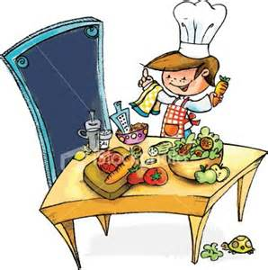
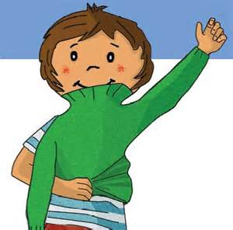
5. RESPETAR Y FOMENTAR SU AUTONOMÍA

Slide 17
DESARROLLAR TODAS SUS CAPACIDADES Y FORTALECER SU PERSONALIDAD EXIGE QUE VAYAMOS CONCEDIENDO, PROGRESIVAMENTE, UNA MAYOR INDEPENDENCIA.
PADRES CON SUPER PODERES:
PACIENCIA, ESTIMULACIÓN Y REFUERZO
LA SOBREPROTECCIÓN CREA MENORES DEPENDIENTES, SIN CAPACIDAD DE VALERSE POR SÍ MISMOS.
LA SUPER FRASE DE LA AUTONOMÍA:
“ESTOY MUY ORGULLOS@ DE TI”

Slide 18
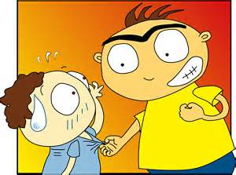
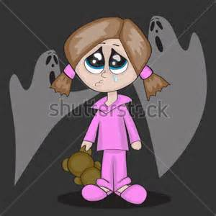
6. PROTEGERLE DE LOS RIESGOS REALES O IMAGINARIOS

Slide 19
RIESGOS IMAGINARIOS
TEMORES O MIEDOS ESPECÍFICOS NO UNIDOS A OTROS SÍNTOMAS SIGNIFICATIVOS.
TERRORES NOCTURNOS: heroes en superación.
TERRORES DIURNOS: superación

Slide 20
RIESGOS REALES
PREVENCIÓN
“Secretos buenos, secretos malos”
“Querer bien, querer mal”
“Saber decir no y pedir ayuda”
DETECCIÓN
“Ponerse las gafas graduadas”
“Observar indicadores”
“Generar vínculo de confianza”

Slide 21
7. ACEPTAR SU SEXUALIDAD Y OFRECER UNA IMAGEN POSITIVA DE SÍ MISM@

Slide 22
L@S NIÑ@S EXPRESAN SU SEXUALIDAD A TRAVÉS DEL CONOCIMIENTO DE SU CUERPO Y DEL DE LOS DEMÁS.
DESDE QUE NACEN VAN APRENDIENDO QUE EL CUERPO ES UNA FUENTE INAGOTABLE DE SENSACIONES PLACENTERAS.
LOS PADRES Y MADRES, COMO EDUCADORES, TIENEN UNA GRAN RESPONSABILIDAD EN LA EDUCACIÓN SEXUAL DE SUS HIJ@S.

Slide 23
DETECTAR EL ABUSO SEXUAL INFANTIL

Slide 24
DETECTAR EL ABUSO SEXUAL INFANTIL

Slide 25
DETECTAR EL ABUSO SEXUAL INFANTIL

Slide 26
DETECTAR EL ABUSO SEXUAL INFANTIL

Slide 27
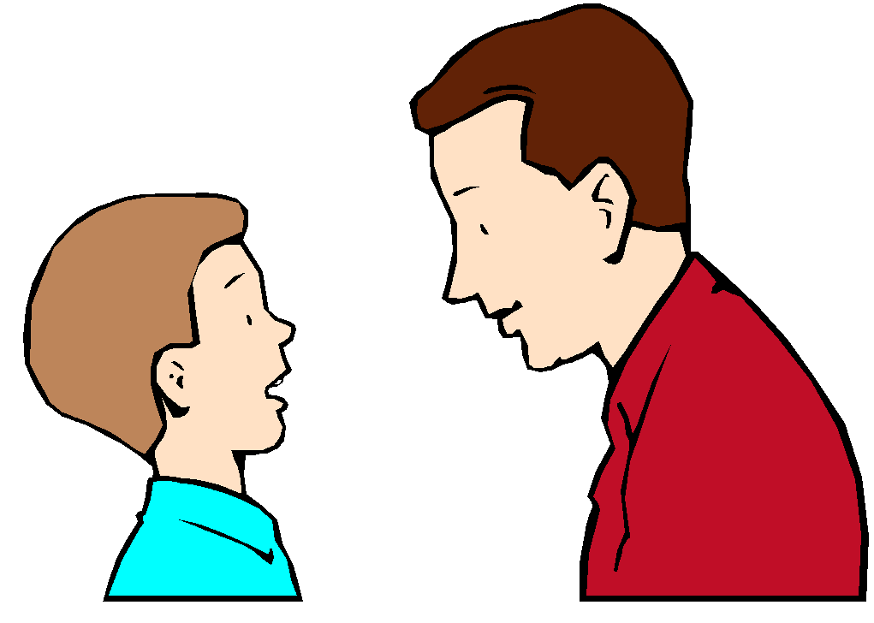
8. COMUNICACIÓN Y EMPATÍA

Slide 28
COMUNICACIÓN
PROHIBIDO EL VERBO “SER”
BREVEDAD
CLARIDAD
CONTROL DEL VOLUMEN
GESTOS Y POSTURA CORPORAL
PRIMERO LO POSITIVO DESPUÉS QUE MEJORAR
ESCUCHA ACTIVA

Slide 29
EMPATÍA
PONERSE EN EL LUGAR DEL OTRO

Slide 30
9. PARTICIPACIÓN

Slide 31
TENER EN CUENTA SU OPINIÓN NO SIGNIFICA SER SUMISO A SUS DESEOS.

Slide 32
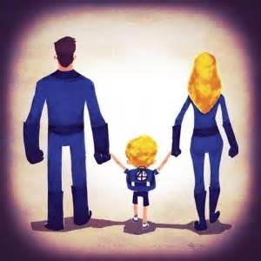
10.DEDICARLES TIEMPO Y ATENCIÓN

Slide 33
EL PEOR DAÑO QUE UN NIÑO PUEDE SUFRIR:
LA SOLEDAD

Slide 34
Muchas gracias por su atención
www. aminogalicia.es
aminogalicia@gmail.com
Tlf. 654 490 010

